Slide 1
Restorativní justice
Celostátní porada Pec pod Sněžkou
6. června 2022

Slide 2
Východiska a principy restorativní justice

Slide 3
Doporučení Rady Evropy CM Rec(2018)8
o restorativní justici v trestních věcech
Čl. 3
„Restorativní justice“ označuje jakýkoli proces, který umožňuje těm, kteří byli poškozeni trestným činem, a těm, kteří za tuto újmu zodpovídají, aby se v případě dobrovolného souhlasu aktivně zúčastnili vyřešení záležitostí vzniklých v důsledku trestného činu, za pomoci školené a nestranné třetí strany…

Slide 4
Doporučení Rady Evropy CM Rec(2018)8
o restorativní justici v trestních věcech
Čl. 4
Restorativní přístup má často formu dialogu (přímého či nepřímého) mezi obětí a pachatelem a ve vhodných případech zahrnuje i další osoby přímo či nepřímo zasažené trestným činem. To mohou být blízcí obětí a pachatelů, relevantní odborníci a členové nebo zástupci zasažených skupin. …
Čl. 5
V závislosti na zemi, kde se používá, a způsobu, jakým se provádí, může být restorativní justice označována jako mediace oběť – pachatel, trestní mediace, restorativní konference, rodinná skupinové konference, kruhy

Slide 5
Základní principy restorativní justice dle čl. 13 až 17 CM Rec(2018)8
Princip participace účastníků
Princip nápravy újmy
Dobrovolnost
Rovné postavení stran a spravedlivá péče o jejich potřeby a zájmy
Na konsenzu založená dohoda
Odškodnění
Reintegrace
Důvěrnost procesu

Slide 6
Další principy restorativní justice
dle čl. 18 a 19 CM Rec(2018)8
Dostupnost restorativní justice – místní i časová, bez ohledu na závažnost trestného činu a ve všech fázích trestního řízení
Informované rozhodnutí stran o účasti na restorativní justici

Slide 7
Programové prohlášení vlády
Budeme prosazovat rozšíření konceptu restorativní justice v návaznosti na Strategii restorativní justice pro ČR a podpoříme rozšíření konceptu probačních domů.

Slide 8
Pravidla a standardy probační a mediační činnosti
Služba se řídí restorativním přístupem
Služba usiluje o obnovu právních i společenských vztahů narušených trestným činem.
Služba se orientuje na nápravu způsobené újmy, přijetí odpovědnosti pachatele za její způsobení, pomoc oběti a zapojení komunity do procesu řešení trestné činnosti.
Služba upřednostňuje proces založený na spolupráci a účasti všech osob dotčených trestným činem a preferuje výsledky a řešení vycházející ze vzájemné dohody zúčastněných.

Slide 9
Údaje o vybraných restorativních činnostech Probační a mediační služby

Slide 10
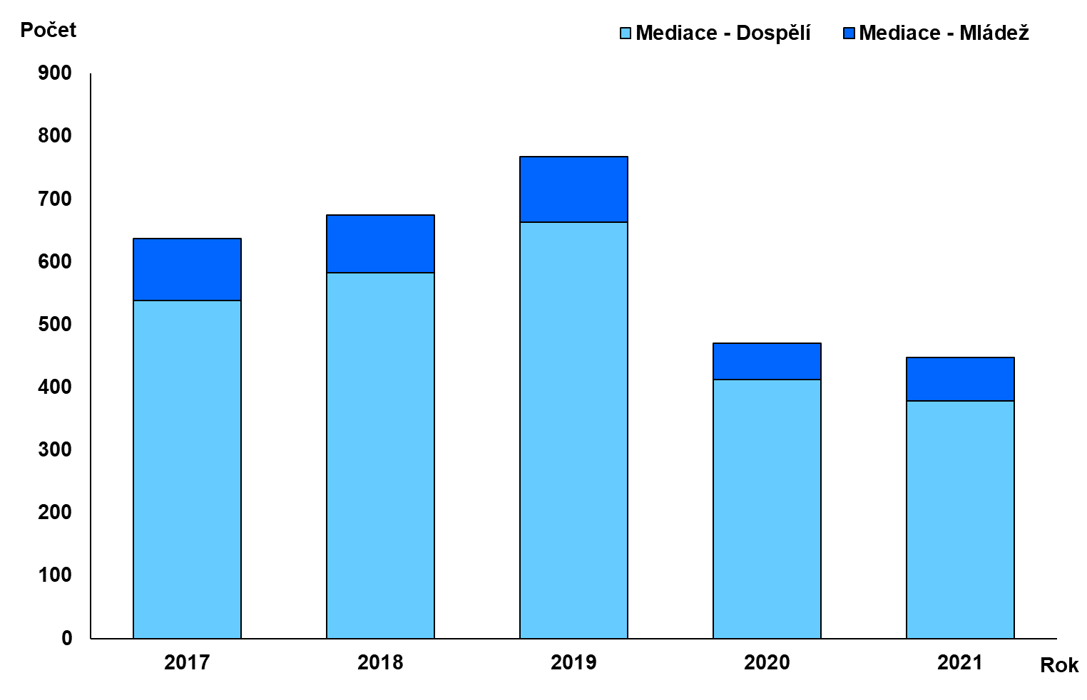
Vývoj počtu mediací
Zdroj dat: Export dat Probační rejstřík AIS PMS 2017–2021

Slide 11
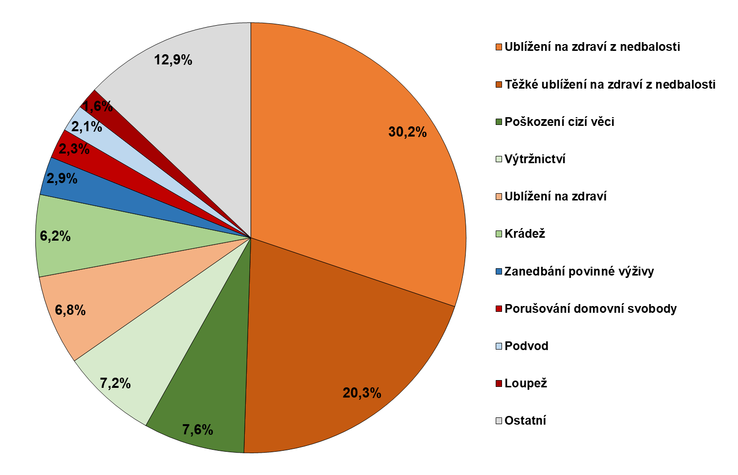
Struktura případů s mediací v roce 2021
Zdroj dat: Export dat Probační rejstřík AIS PMS 12/2021

Slide 12
Restorativní konference
mimo pachatele a oběti se účastní další osoby:
  osoby blízké oběti i pachateli (rodinní příslušníci, zákonní zástupci, další osoby blízké...)
  zástupci komunity
  kurátor pro mládež
řídí facilitátor, cílem je dosažení dialogu mezi zúčastněnými, diskuze nad spáchaným trestným činem a snaha o nápravu způsobené újmy
nejčastěji v případech dětí a mladistvých
řádově jednotky případů ročně
Zdroj dat: Monitoring spolupráce s oběťmi trestných činů 2021

Slide 13
Uzavřené dohody
Počty uzavřený dohod z pohledu obětí (vypořádání vzájemných vztahů, dohoda o náhradě škody...)
Zdroj dat: Monitoring spolupráce s oběťmi trestných činů 2021
 | 2016 | 2017 | 2018 | 2019 | 2020 | 2021
ČR | 1136 | 1164 | 960 | 908 | 883 | 751

Slide 14
Aktivity Služby v oblasti restorativní justice

Slide 15
Další aktivity Služby
Vzdělávací aktivity
Účast v Restorativní platformě
Projekt Strategies for Changes
Účast na roadshow #zOčídoOčí
Týden restorativní justice

